Slide 1
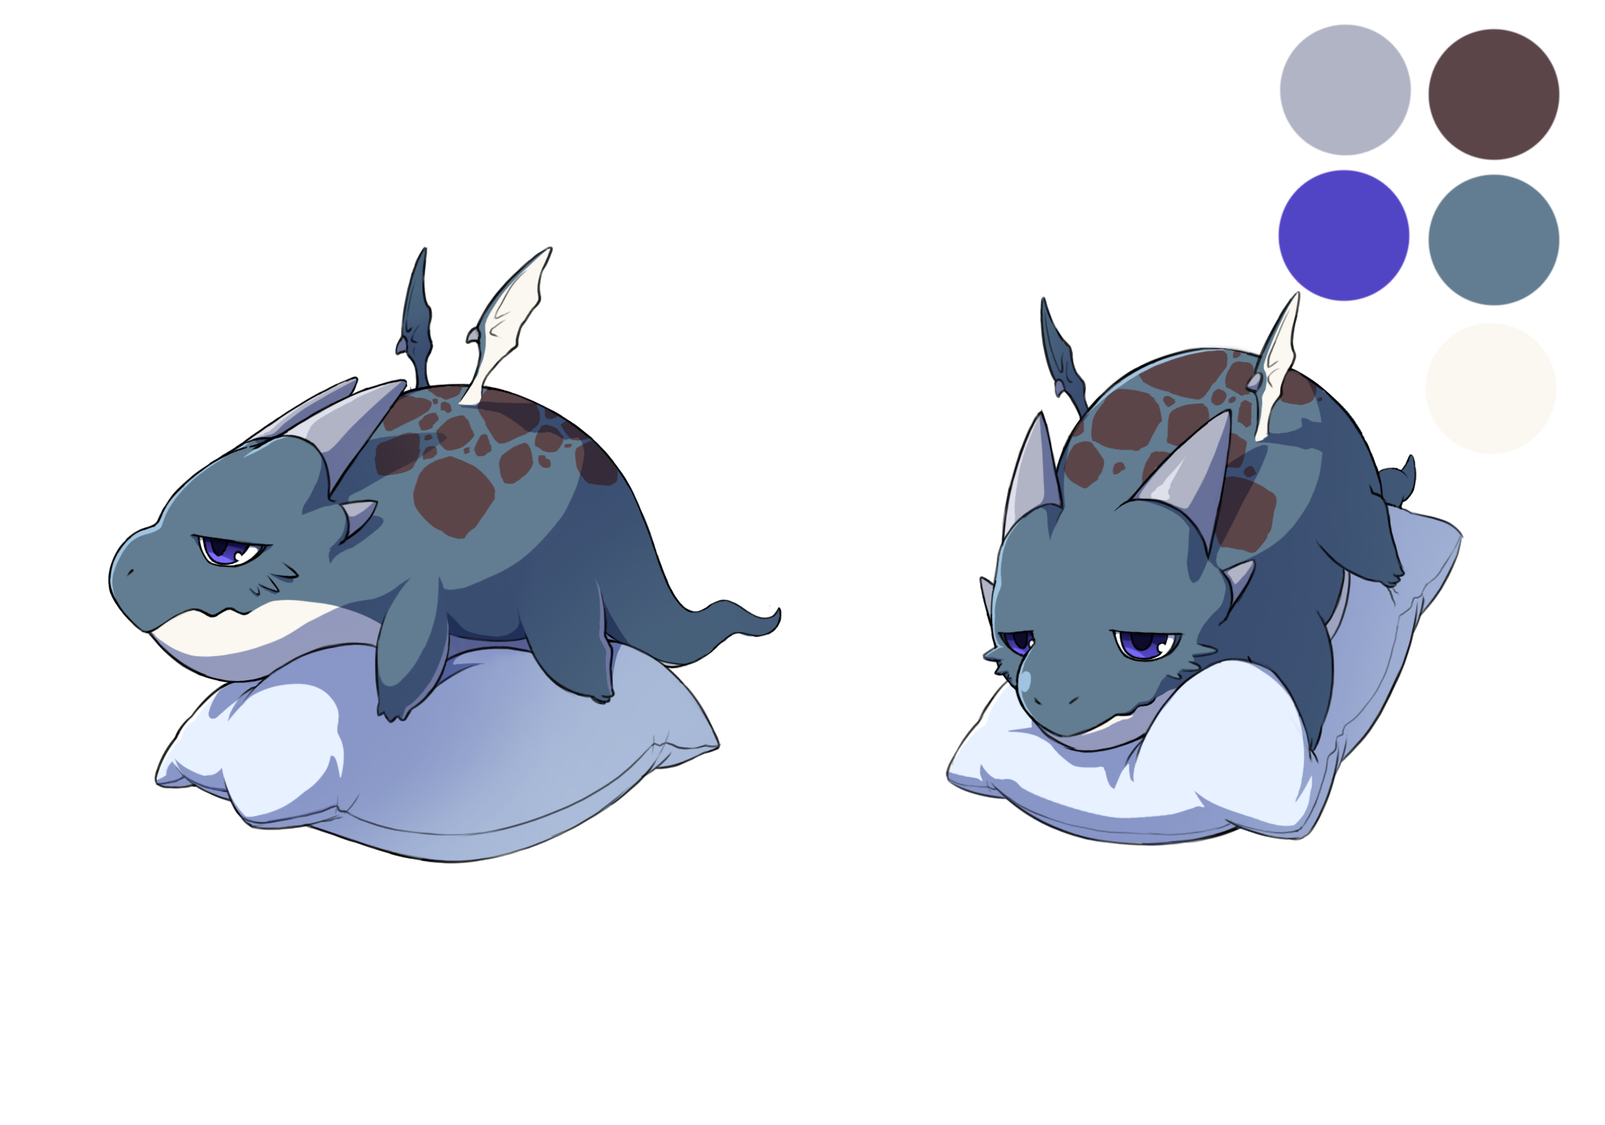
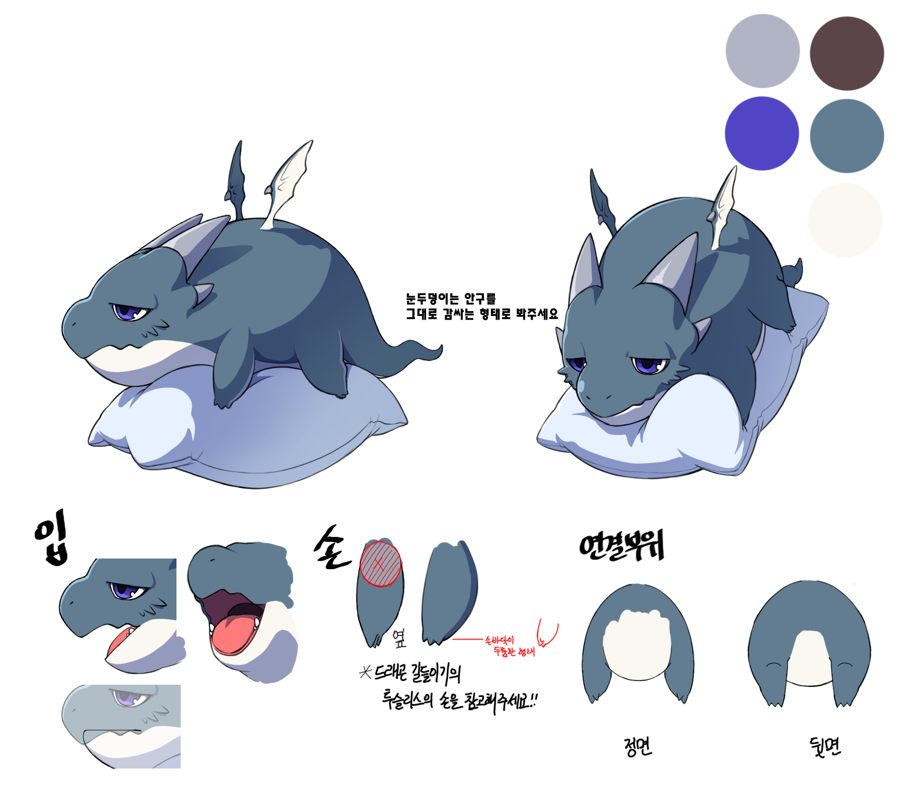

Slide 2
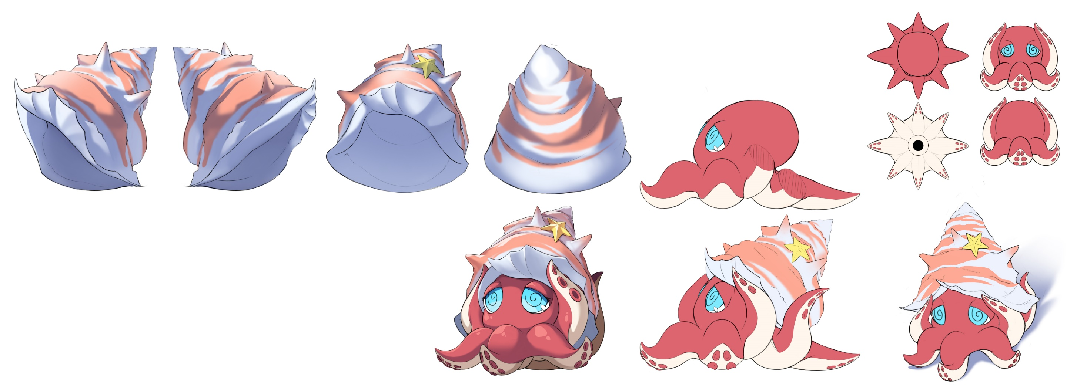

Slide 3
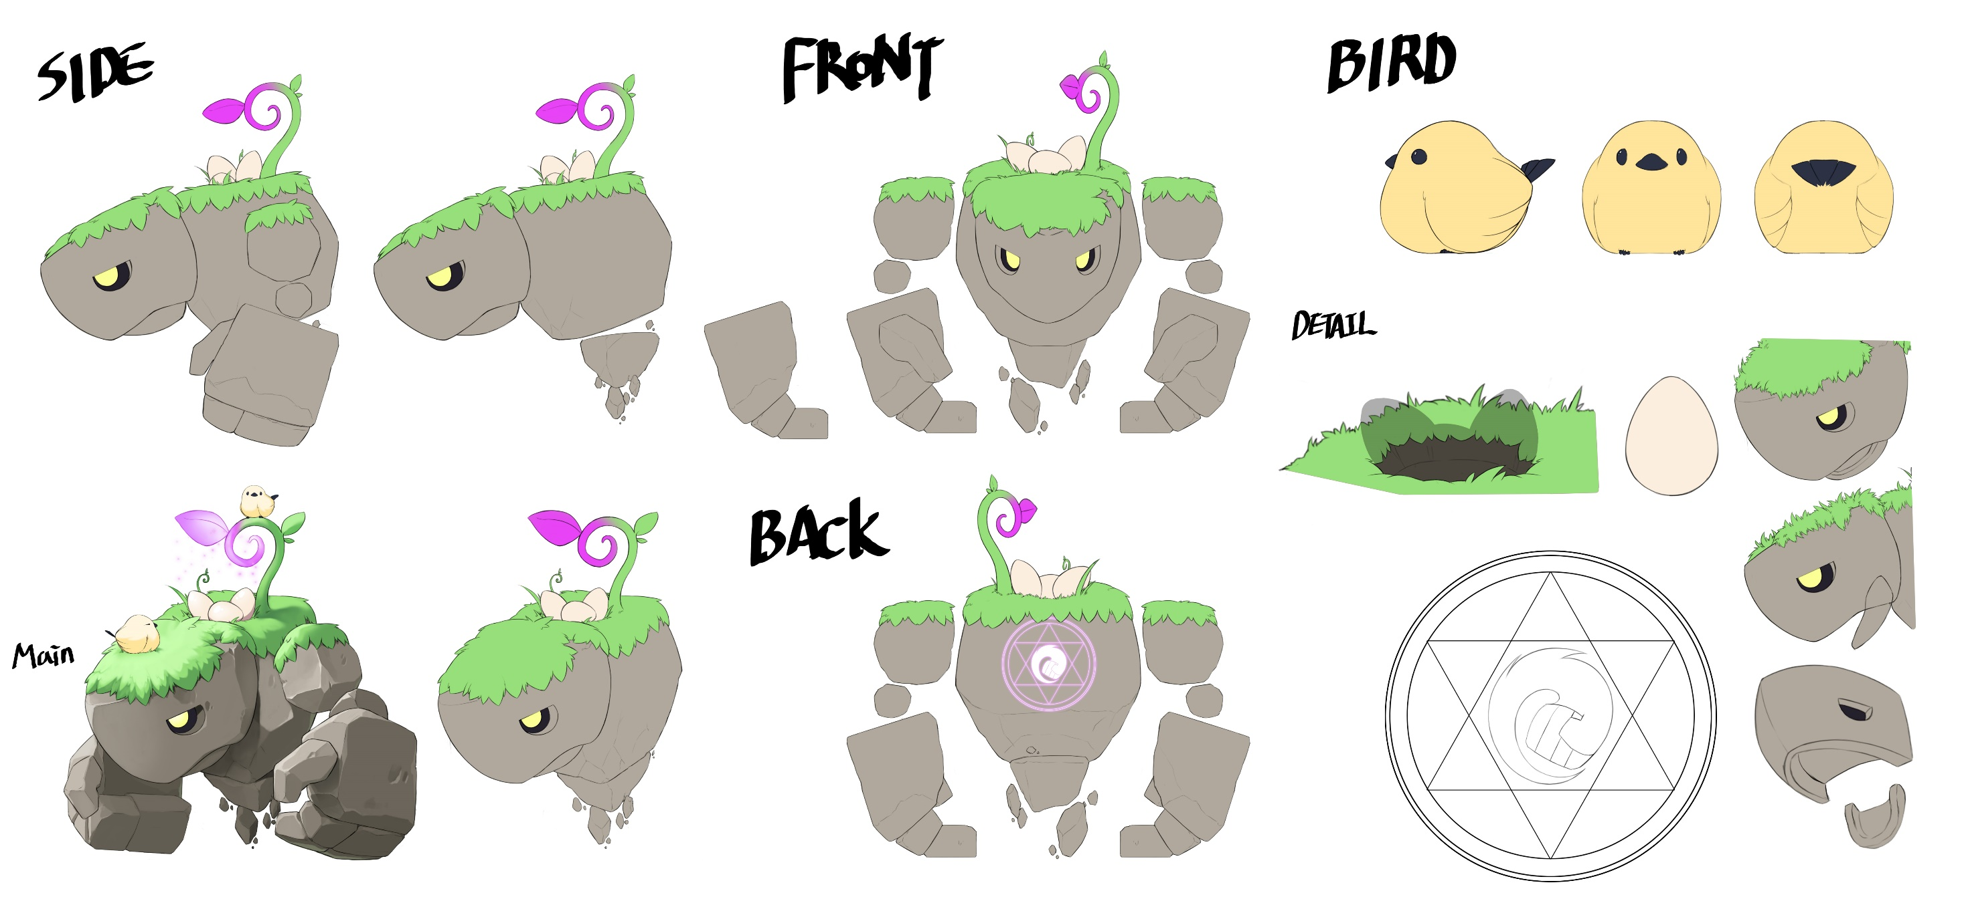

Slide 4
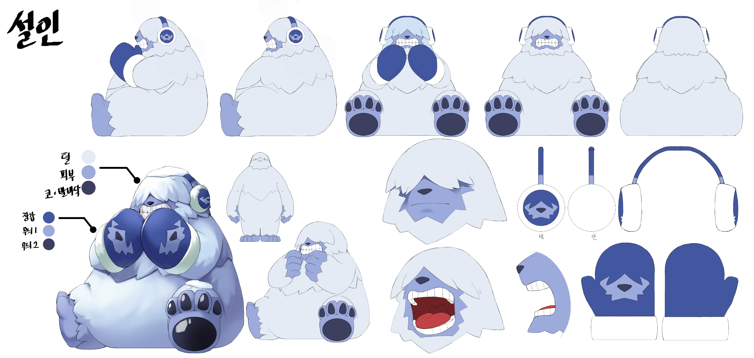

Slide 5
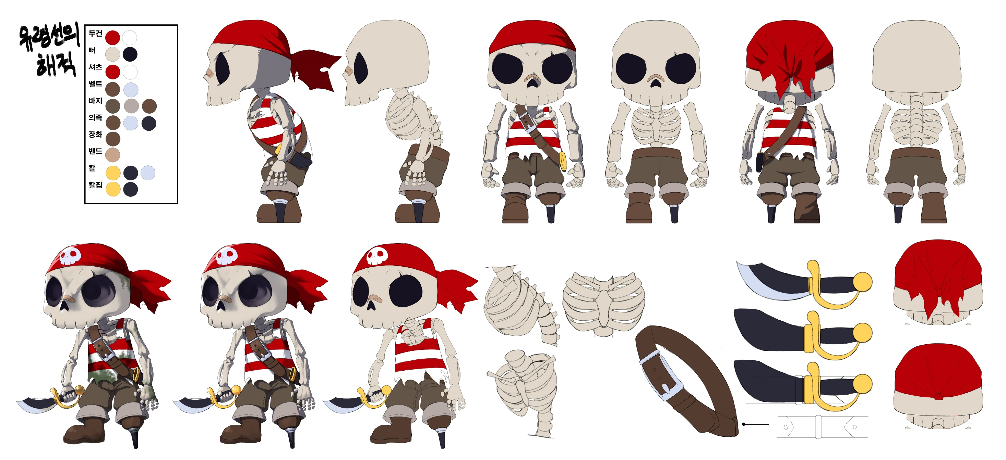

Slide 6
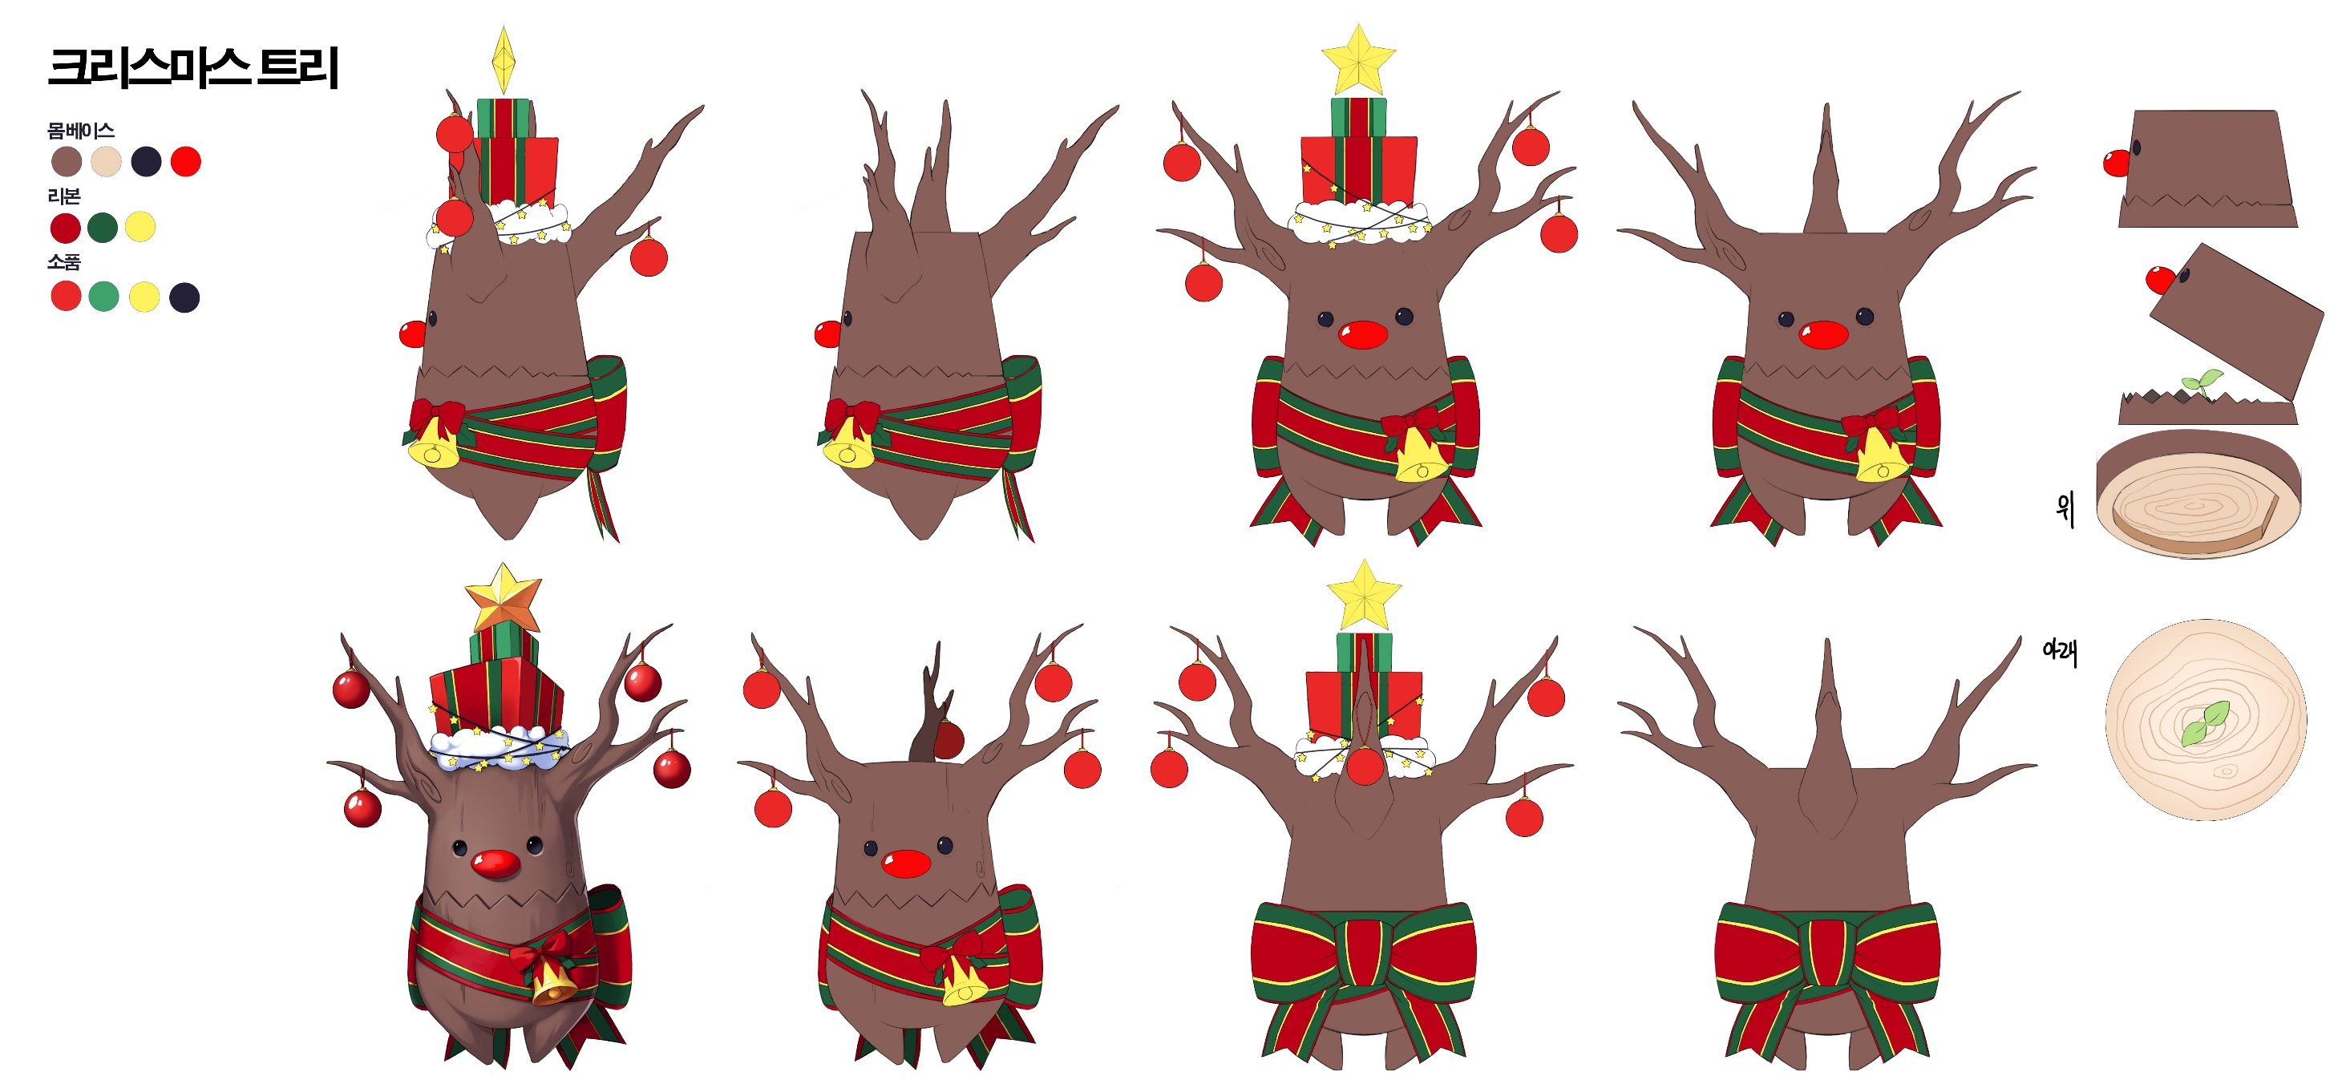

Slide 7
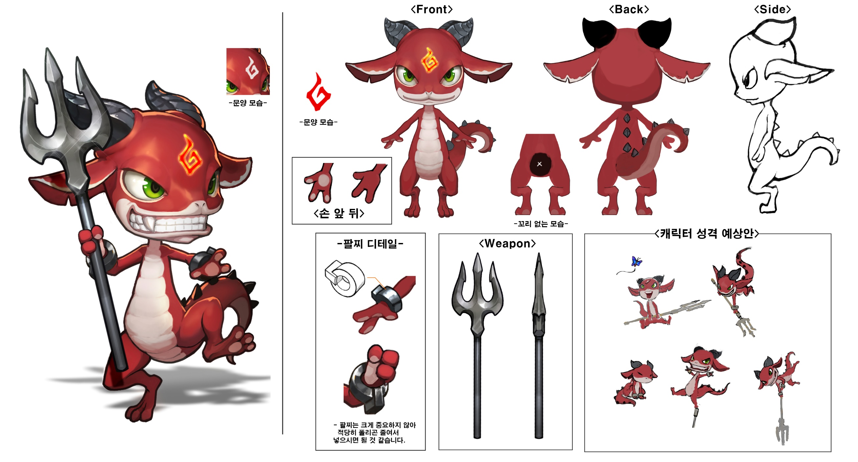

Slide 8
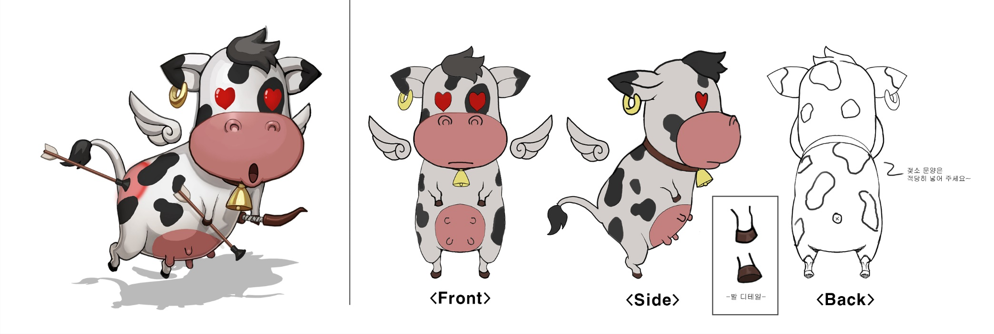

Slide 9
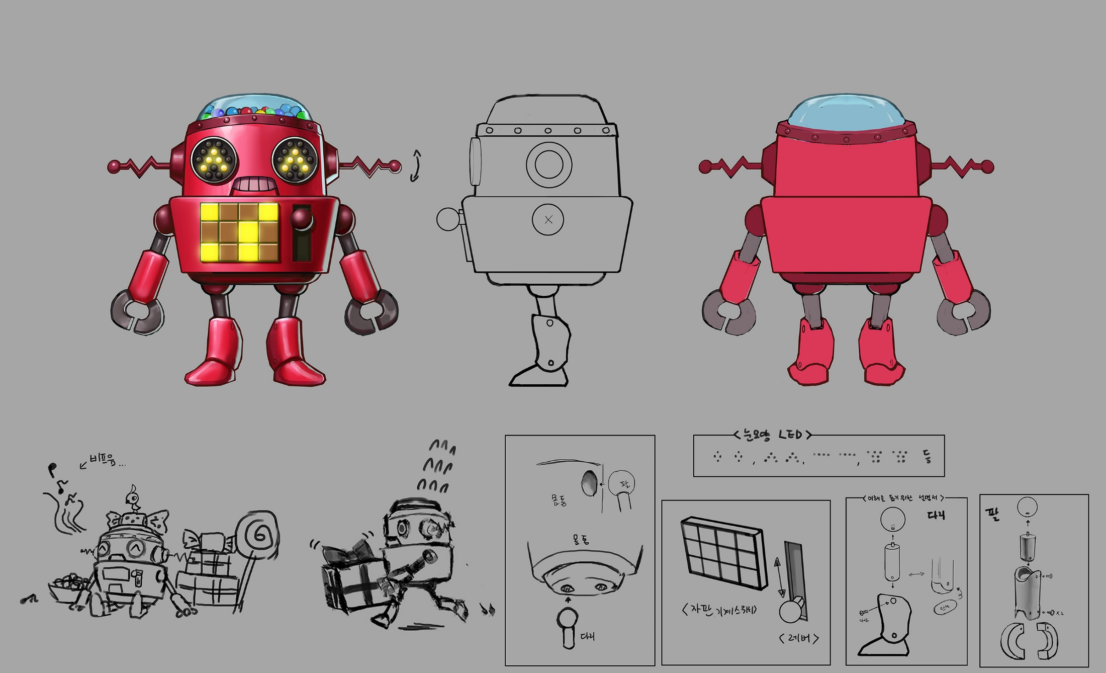

Slide 10


Slide 11
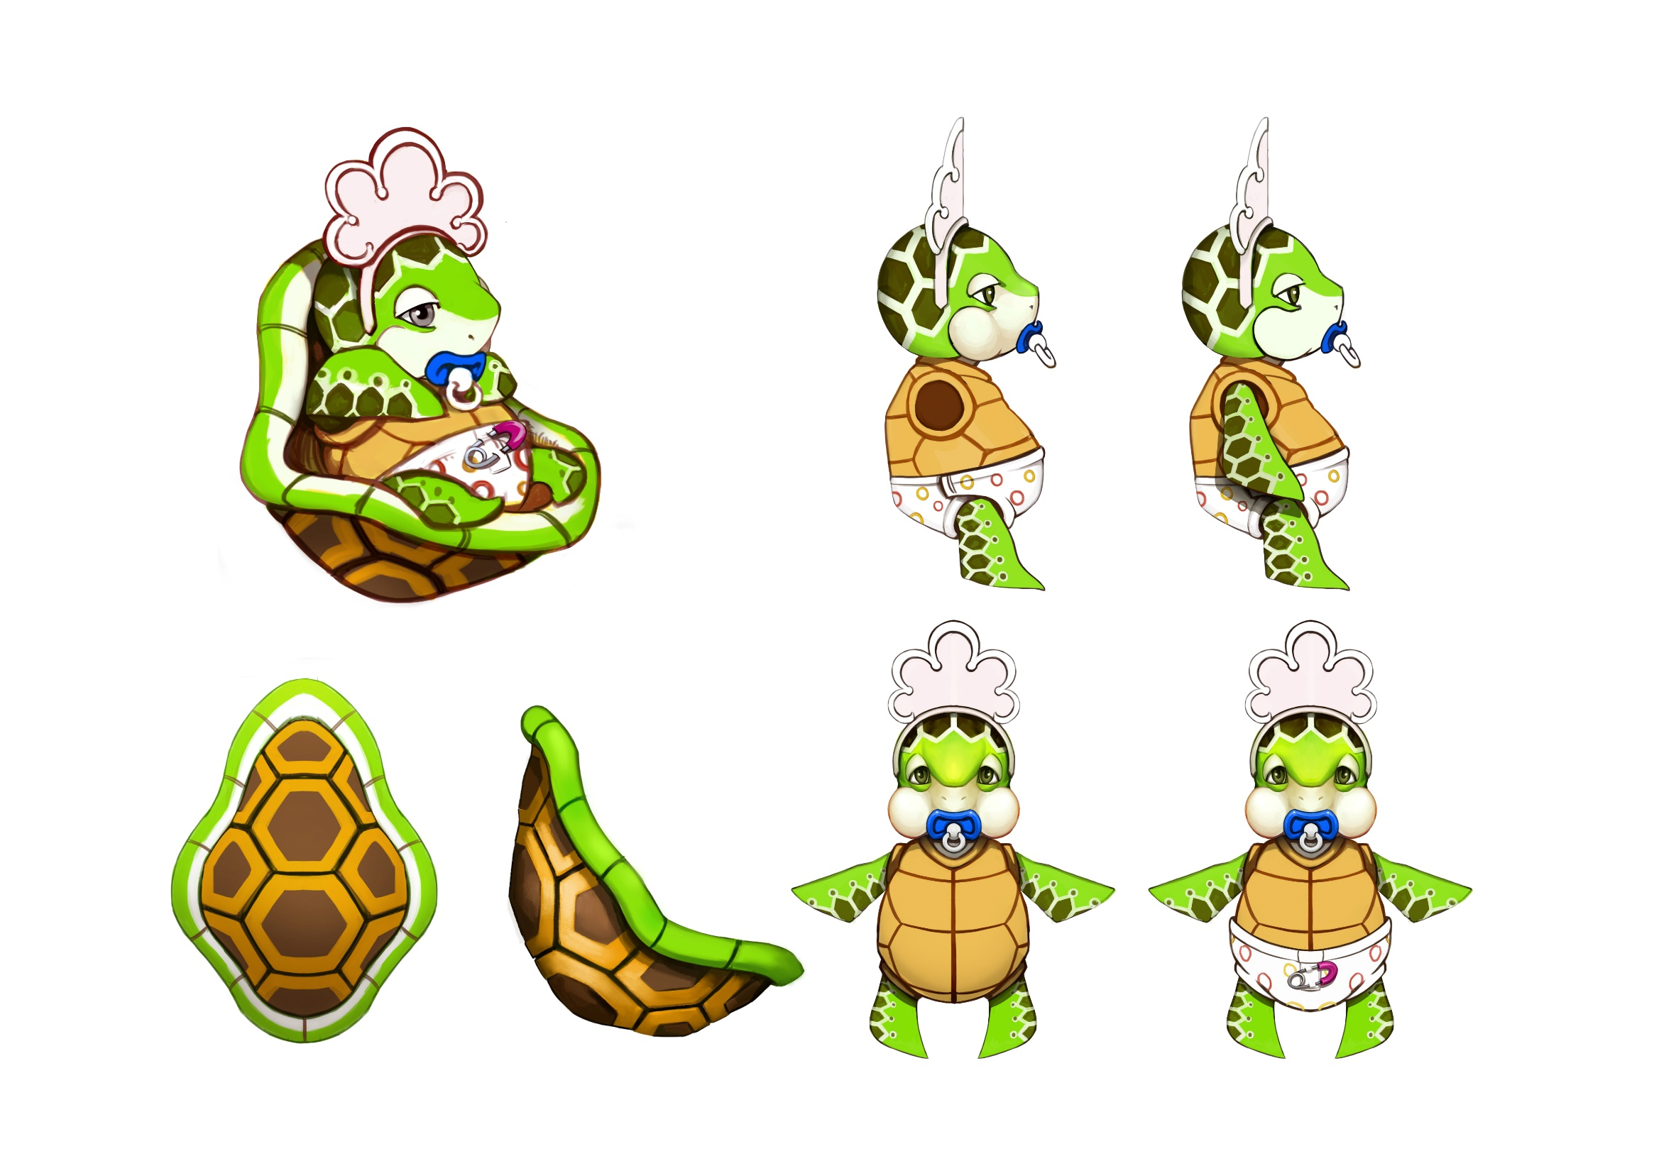

Slide 12


Slide 13
5
6
8
9
10
7
11
1
2
4
3

Slide 14
8
9
10
11
5
6
7
4
1
3
2

Slide 15

7
8
9
10
5
11
4
6
3
1
2

Slide 16

7
8
9
10
11
6
5
4
3
1
2

Slide 17

8
9
10
11
4
5
6
2
7
3
1

Slide 18

6
7
8
9
10
5
11
4
3
2
1

Slide 19
11
8
10
9
6
4
5
7
2
3
1

Slide 20
1
10
11
9
2
3
6
4
5
7
8

Slide 21
1
9
10
3
11
2
6
4
5
7
8

Slide 22

6
7
8
5
9
10
11
2
4
3
1

Slide 23

6
8
9
10
11
5
7
1
4
2
3

Slide 24

1
11
2
3
5
4
6
8
7
9
10

